Slide 1
Психология личностного пространства: реальный и виртуальный контекст.
Марцинковская Т.Д.
Институт психологии РГГУ
Грант РНФ № 19-18-00516 "Транзитивное и виртуальное пространства - общность и различия"

Slide 2
Затем, что ветру и орлу
И сердцу девы нет закона.
Тема, стоящая в центре симпозиума, как никогда актуальна в современной ситуации. В ситуации почти тотальной фрустрации, идеи Курта Левина могут помочь лучше осознать и ситуацию, и возникающие в ней барьеры, фрустрирующие реализацию многих наших намерений, и способы замещения потребностей, казалось бы, абсолютно нереализуемых в настоящей ситуации, по возможности переструктурировать ее, создав новый гештальт.
У К. Левина можно найти ответы на новые вызовы, встающие перед нами.
Центральным вопросом с моей точки зрения в настоящее время является вопрос о том, что дает силы встать над полем – пассионарность, уверенность в себе, адекватность замещения???

Slide 3
Жизненное пространство
Вопрос о том, что такое жизненное пространство и сколько вообще человеку надо для того, чтобы комфортно чувствовать себя в этом мире, не так прост, как кажется на первый взгляд. С одной стороны, часто подчеркивается, что человеку нужен весь мир, ему мало его индивидуальной закрытой системы – комнаты, города, страны. С другой стороны, можно возразить, что многие люди создавали свои замечательные произведения, не выезжая за пределы своей страны и даже находясь в заточении.
Можно также говорить о том, что главное жизненное пространство – это личность человека, поэтому многим людям не бывает скучно даже наедине с самими собой.
При этом в жизненное пространство входит еще и огромная социальная сеть Интернет, которая может, во всяком случае, на время, если не полностью заменить, то существенно расширить границы жизни людей.

Slide 4
Новое жизненное пространство – смешение реального и интернет- пространства.
Еще недавно эти два жизненных пространства разделялись, но в последний год они почти смыкаются. Еще одним новым фактором стало изменение экономической и эстетической составляющих жизненного пространства.

Slide 5
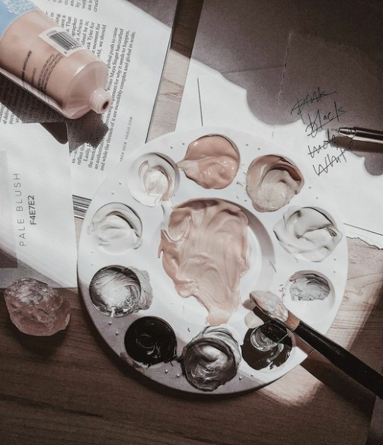
«Рваная» эстетика
В этой эстетике на первый план выходят две противоположных тенденции: эстетизация повседневности и эстетизация резких трансформаций. Отсюда и противоречия в эстетических эталонах, связанные с присутствием в произведениях искусства одновременно и классических образов, и современных форм, вбирающих в себя несколько противоречивых тенденций.

Slide 6
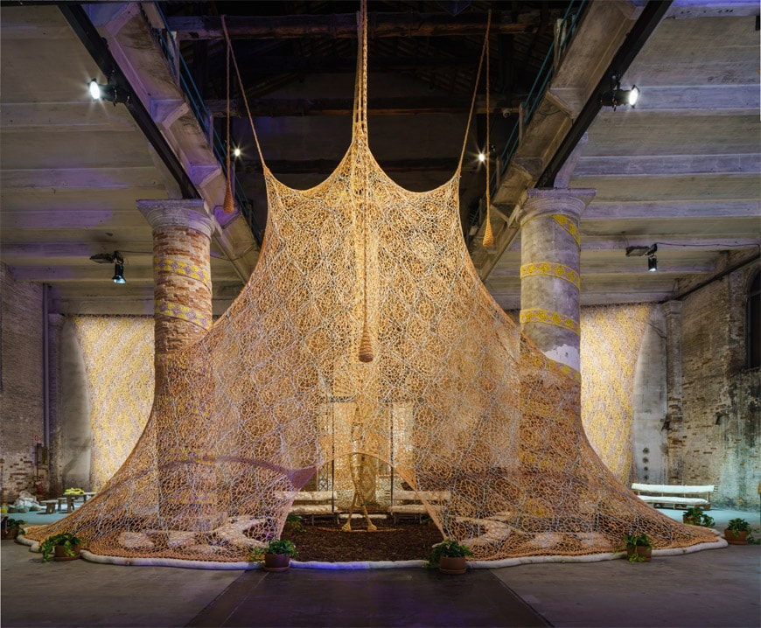
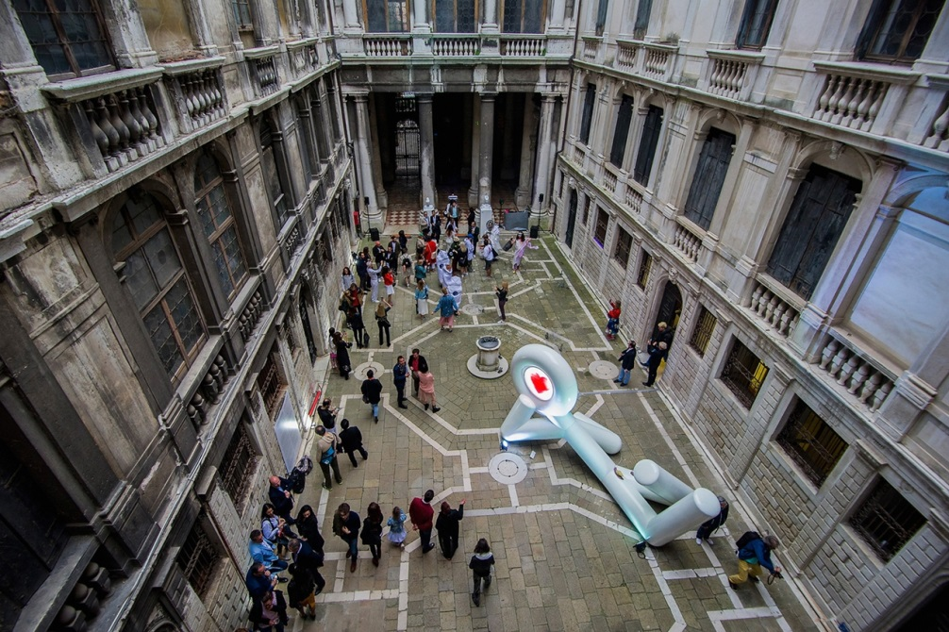
Интересен факт обращения к феномену Зазеркалья и жизненному пространству. Так, Венецианская биеннале была как раз посвящена архитектуре и называлась «Свободное пространство»

Slide 7
Даже сам акт разрушения может стать предметом эстетики. Примером является уничтожение произведения Бэнкси во время торгов на Sotheby's, когда произведение было частично уничтожено самим автором.

Slide 8
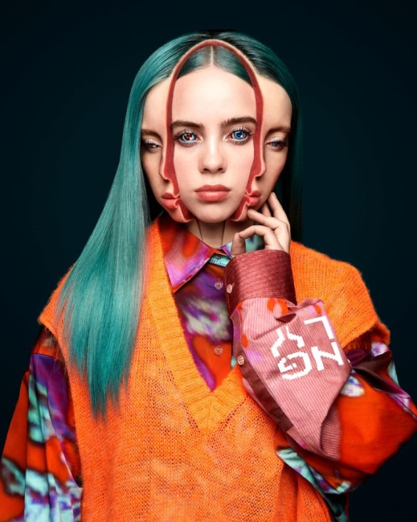
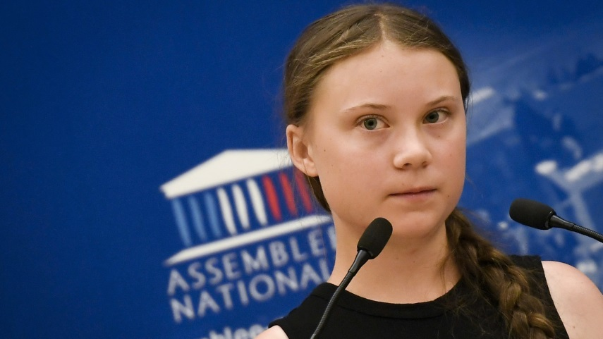
Новые эстетические (и этические) эталоны
Феномен Греты Тунберг и совпадение этих пессимистических представлений о будущем с изменением музыкальных и кино-предпочтений молодежи во всем мире.
Ярким представителем этого феномена стала молодая американская певица Билли Айлиш (Billie Eilish).

Slide 9
Это подтверждает и серьезный кассовый успех совершенно артхаусного фильма «Джокер» режиссера Т. Филиппса с Х. Фениксом в главной роли.

Slide 10
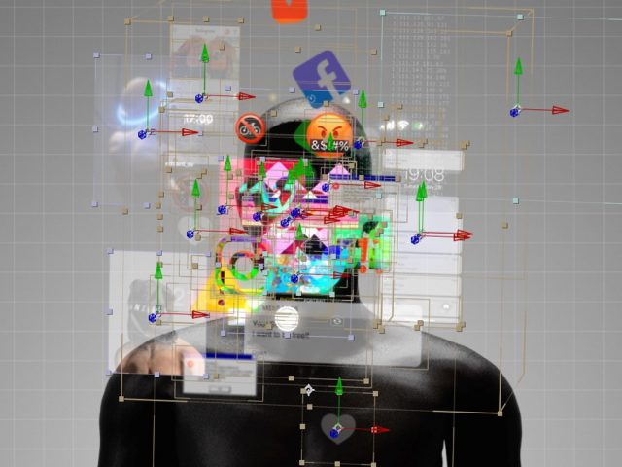
Экономическая и психологическая прекарность – новые границы жизненного пространства
Возникающие в связи с ситуацией карантина экономические проблемы приводят к возникновению тесной связи между экономической и психологической прекарностью.

Slide 11
Социальные сети и гибкое сочетание реальности и виртуальности- эмпирическое исследование нового личностного пространства
Общее По-видимому, когда речь идет о важной для жизни информации, не только молодые люди, но и взрослые и пожилые стараются получить данные из разных источников, в том числе из разных Интернет-ресурсов.
Отличие Взрослые в основном отождествляли социальные сети, мессенджеры и Интернет в целом, в то время как молодежь ориентировались на конкретные мессенджеры, социальные сети и, особенно, на потоковое видео.
Основное различие молодых и пожилых людей связано с временной перспективой. У пожилых людей опасение постоянства возникших ограничений уменьшает временную перспективу и омрачает представления о будущем.
Молодые люди не рассматривают карантин с точки зрения сужения временной перспективы и изменения своих глобальных планов на будущее.

Slide 12
Новые интернет-платформы как дополнительное жизненное пространство (или замещение по К. Левину)
Новый образ жизни приводит к замещению не только общения, но и проведения досуга и форм реализации старых увлечений.

Slide 13
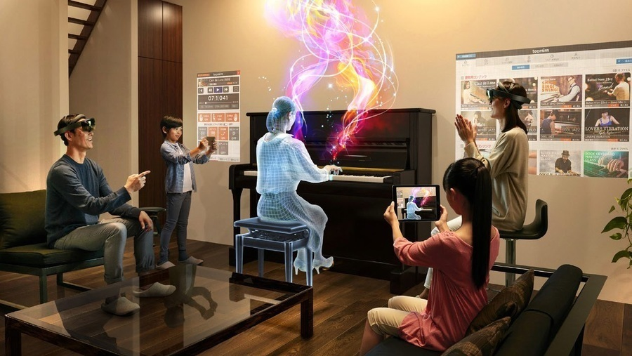
Для того, чтобы создать иллюзию живого присутствия необходимо сконструировать и новые формы их презентации и общения со зрителем. Так появляются новые формы совместного музицирования, рисования и даже танцев в zoom.

Slide 14
Сохранению эмоциональной стабильности способствует то, что люди смогли найти замещение реального общения и проведения досуга с виртуальным.
Гистограмма 1. Соотношение реального и интернет-пространства респондентов разного возраста.

Slide 15
Заключение
Объединяет разные концепции психологии пространства идея о том, что каждому необходимо выстроить свое пространство, встать над полем, без чего невозможно ни выстроить барьеры, ни преодолеть их, что часто связано между собой как две стороны одной медали.
Еще одной важной характеристикой жизненного пространства людей вновь становится временная перспектива этого пространства. Это является не только чертой экзисферы, но и личности в целом, определяя особенности отношения к миру, к другим, к себе самому.
В настоящее время отношение к информационному (виртуальному) и культурному пространству существенно влияет на границы реального социального поля, позволяя преодолеть разные виды внешней фрустрации, а часто даже самые жесткие барьеры. Одновременно это отношение дает возможность выстроить экзисферу, а также расширить границы личностного пространства

